Slide 1
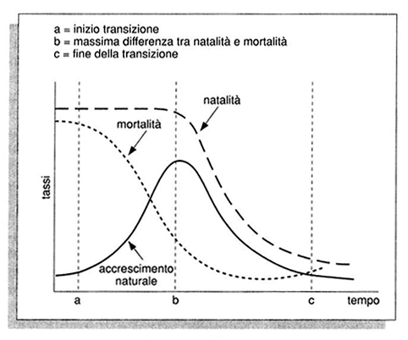
Il modello della transizione demografica

